Slide 1

信息论与编码
Informatics & Coding
本课程主要讲解香农信息论的基本理论、基本概念和基本方法，以及编码的理论和实现原理。
教学目标
教学计划
参考书
考试问题

Slide 2
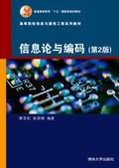
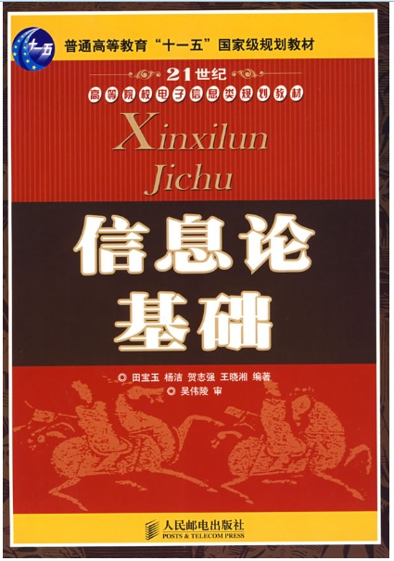
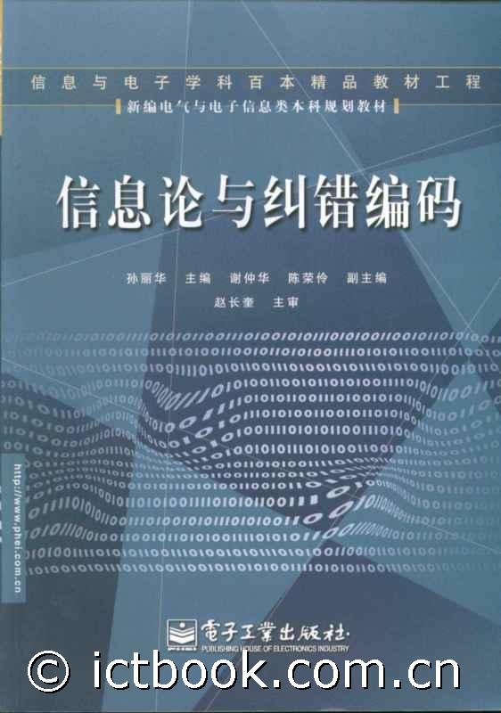
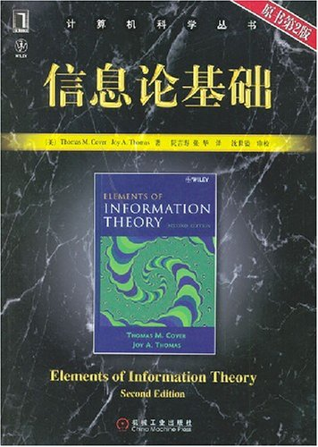
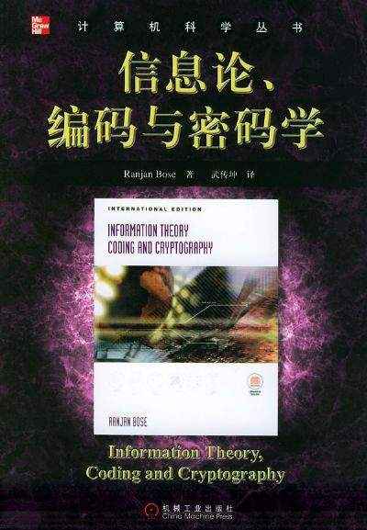
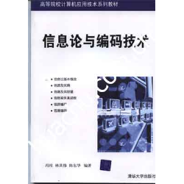

Slide 3
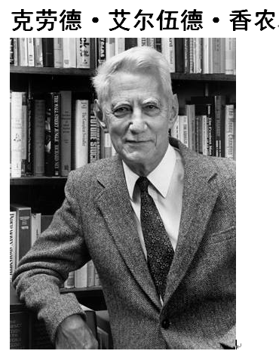
相结合逐步发展而形成的一门新兴科学
通信技术
概率论
随机过程
数理统计
信息论
奠基人：美国数学家香农
（C.E.Shannon）
1948年“通信的数学理论”
A Mathematical Theory of Communication
（1916-2001）

Slide 4
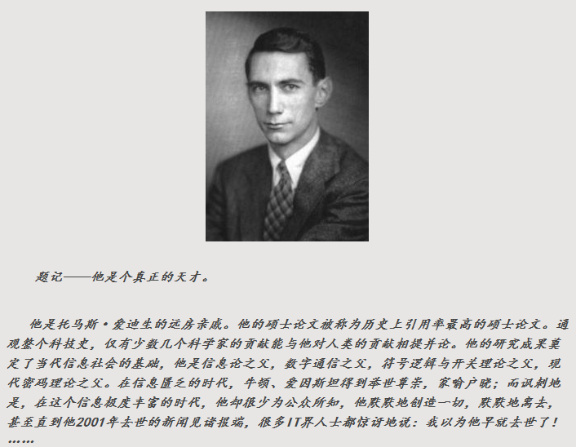
硕士论文《继电器与开关电路的符号分析》

Slide 5

信息论解答了通信理论中的两个基本问题：
  临界数据压缩的值（熵H）
  临界通信传输速率的值（信道容量C）
通信理论 临界值
物理学 AEP热力学量子信息论
信
息
论
计算机 科尔莫戈罗夫复杂度
经济学 投资组合理论
概率论 极限定理
数学 不等式
信息论是一门应用近代数理统计方法来研究信息的传输和处理的科学。

Slide 6

学习方法
在涉及这门课程的具体内容之前，很有必要在引言中，首先放宽视野，从一般意义上描述、阐明信息的基本含意。
然后，再把眼光收缩到信息论的特定的研究范围中，指明信息论的假设前提，和解决问题的基本思路。
这样，就有可能帮助读者，在学习、研究这门课程之前，建立起一个正确的思维方式，有一个正确的思路，以便深刻理解、准确把握以下各章节的具体内容。

Slide 7
课程内容
第1章 绪论
第2章 信源熵
无失真信源编码定理（香农第一定理）
第3章 信道容量
信道编码定理（香农第二定理）
第4章 信息率失真函数
限失真信源编码定理（香农第三定理）
第5章 信源编码
第6章 信道编码
第7章 密码学

Slide 8
第一章 绪论
本章内容：
信息的概念
数字通信系统模型
信息论与编码理论研究的主要内容及意义

Slide 9

1.1 信息的概念
信息
能源
物质
物质、能量和信息是构成客观世界的三大要素。
信息是物质和能量在空间和时间上分布的不均匀程度。
或者说信息是关于事物运动的状态和规律。
通信系统中形式上传输的是消息，实质上传输的是信息，消息中包含信息，消息是信息的载体。

Slide 10
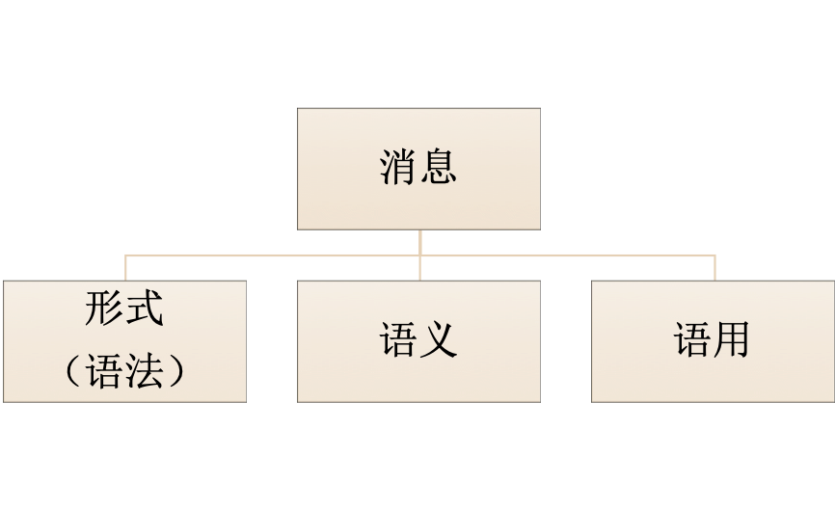
用数学对消息的“形式”进行描述
例如：“北京获得二零零八年的第二十九届奥运会主办权”
形式：从汉字表中挑选21个字的一种选择，是21个汉字的一个时间序列。
语义：表达是什么的意思。是2008年，而不是2009年。
语用：不仅与语义内容相关，还与消息接收者的主观因素有关。

Slide 11
就狭义而言，在通信中对信息的表达分为三个层次：信号、消息、信息。
信号：是信息的物理表达层，是三个层次中最具体的层次。它是一个物理量，是一个载荷信息的实体，可测量、可描述、可显示。
消息：(或称为符号)是信息的数学表达层，它虽不是一个物理量，但是可以定量地加以描述，它是具体物理信号的进一步数学抽象，可将具体物理信号抽象为两大类型：
离散(数字)消息，一组未知量，可用随机序列来描述： X=(X₁…X_{i}…X_{n})
连续(模拟)消息，未知量，它可用随机过程来描述： X( t, ω)
信息：它是更高层次哲学上的抽象，是信号与消息的更高表达层次。

Slide 12
  信息、消息和信号是既有区别又有联系的三个不同的概念。
  消息中包含信息，是信息的载体。
  信号携带着消息，它是消息的运载工具。
  信息可认为是由具体的物理信号、数学描述的消息的内涵，即信号具体载荷的内容、消息描述的含义。
  而信号则是抽象信息在物理层表达的外延； 消息则是抽象信息在数学层表达的外延。
  同一信息，可以采用不同的消息形式(比如文字、语言、图像等)来载荷；同一消息，也可以载荷不同的信息，可能很多，也可能很少。
  同一消息可用不同的信号表示，同一信号也可表示不同的消息。

Slide 13
  什么是信息
  关于信息的科学定义，到目前为止，国内外已有不下百余种流行的说法，它们都是从不同的侧面和不同的层次来揭示信息的本质的。
《辞海》（中国1999年普及版）：①音讯：“消息”。②通信系统传输和处理的对象，泛指消息和信号的具体内容和意义，通常须通过处理和分析来提取。信息的量值与其随机性有关，如在接收端无法预估消息或信号中所蕴含的内容或意义，即预估的可能性越小，信息量就越大。
《新华词典》（2001年修订版）对“信息”的注释：①音信：消息。②信息论中指用符号传送的报道，报道的内容是接收符号者预先不知道的。③事物的运动状态和关于事物运动状态的陈述。
《韦氏字典》（美国）：信息是用以通信的事实，是在观察中得到的数据、新闻和知识。

Slide 14
  1928年，哈特莱(R．V．L Hartley)
  在《信息传输》一文中提出：发信者所发出的信息，就是他在通信符号表中选择符号的具体方式
  局限性：
  定义不涉及到信息的价值和具体内容，只考虑选择的方式。
  即使考虑选择的方法，但没有考虑各种可能选择方法的统计特性。

Slide 15
1948年，维纳(N．Wiener)
  在《控制论--动物和机器中通信与控制问题》一书中，指出：“信息是信息，不是物质，也不是能量”。将“信息”上升到“最基本概念”的位置。
  后来，维纳在《人有人的用处》一书中提出：“信息是人们适应外部世界并且使这种适应反作用于外部世界的过程中，同外部世界进行互相交换的内容的名称。”
  局限性：
  维纳的信息概念是从信息在发送、传输和接收的过程中，客体和接收（认识）主体之间的相互作用来定义的。显然，维纳把人与外部环境交换信息的过程看作是一种广义的通信过程。

Slide 16
香农的观点
形式化假说
  去掉消息的“语义”和“语用”因素，保留能用数学描述的“形式”这一因素。
非决定论
  用随机的观点和概率统计的方法来观察和处理信息。
不确定性
  在通信领域中，“信息”就是用来消除不确定的东西。

Slide 17
  1948年，香农（C.E.Shannon）
  发表了一篇著名的论文，“通信的数学理论”。 他从研究通信系统传输的实质出发，对信息作了较科学的定义，并进行了定性和定量的描述。
  信息是事物运动状态或存在方式的不确定性的描述。
《A Mathematical Theory of Communication 》
信息的基本概念在于它的不确定性，任何已确定的事物都不含有信息。
信息是不确定量的减少
信息是用来消除随机不确定性的东西
  香农定义信息的局限性：
  （1）定义的出发点是假定事物状态可以用一个以经典集合论为基础的概率模型来描述，在实际中要寻找一个合适的概率模型往往是非常困难的。有时是否存在这样一种模型还值得探讨。
  （2）定义没有考虑收信者的主观特性和主观意义，不顾信息的具体含意、具体用途、重要程度和引起后果等因素。这就与实际情况不完全一致。其实，信息有很强的主观性和实用性。

Slide 18
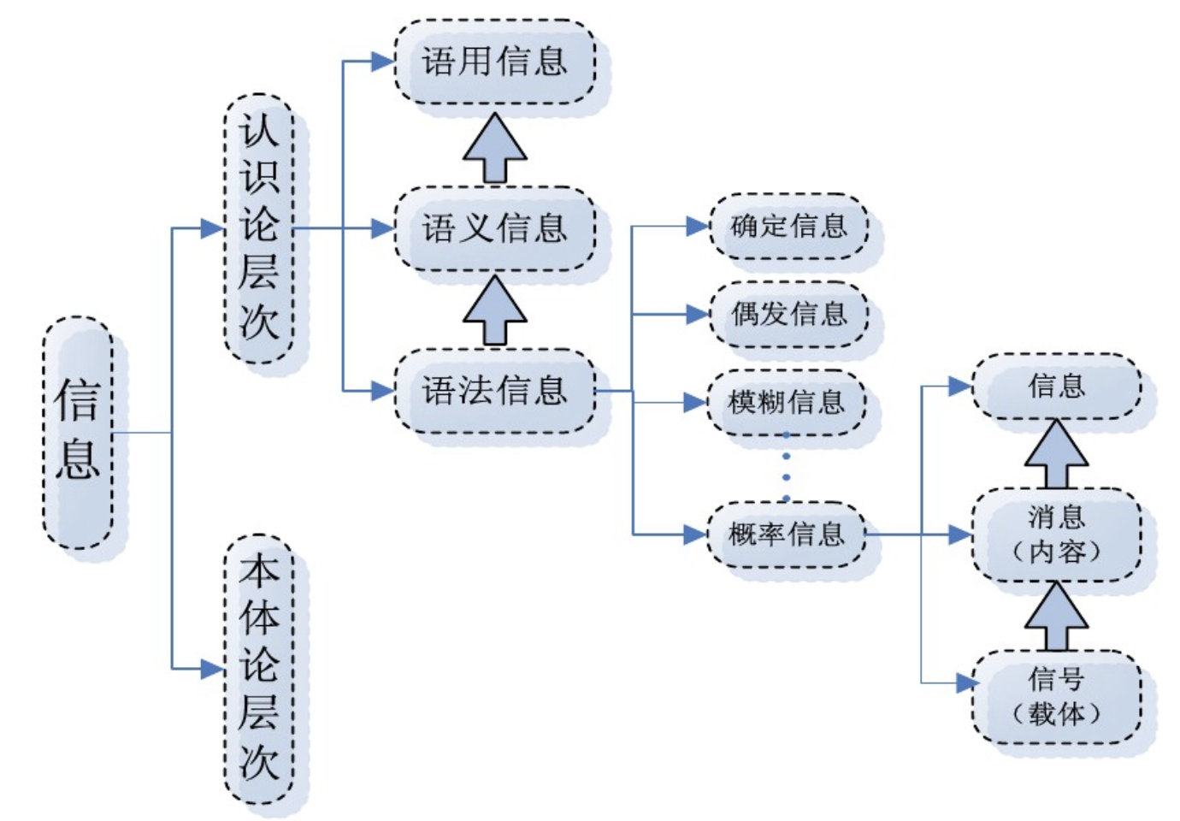
信息各层次之间的关系图

Slide 19
香农的信息论一般应用在通信、数字信号处理、随机过程问题上，而现在广义上的信息很多不能用这样一系列具有先验概率的随机变量或随机过程来描述。
总之，近三、四十年的发展，已远远突破了香农信息论范围。所以，信息论已经有向信息科学发展的趋向。

Slide 20
第一章 绪论
本章内容：
信息的概念
数字通信系统模型
信息论与编码理论研究的主要内容及意义

Slide 21
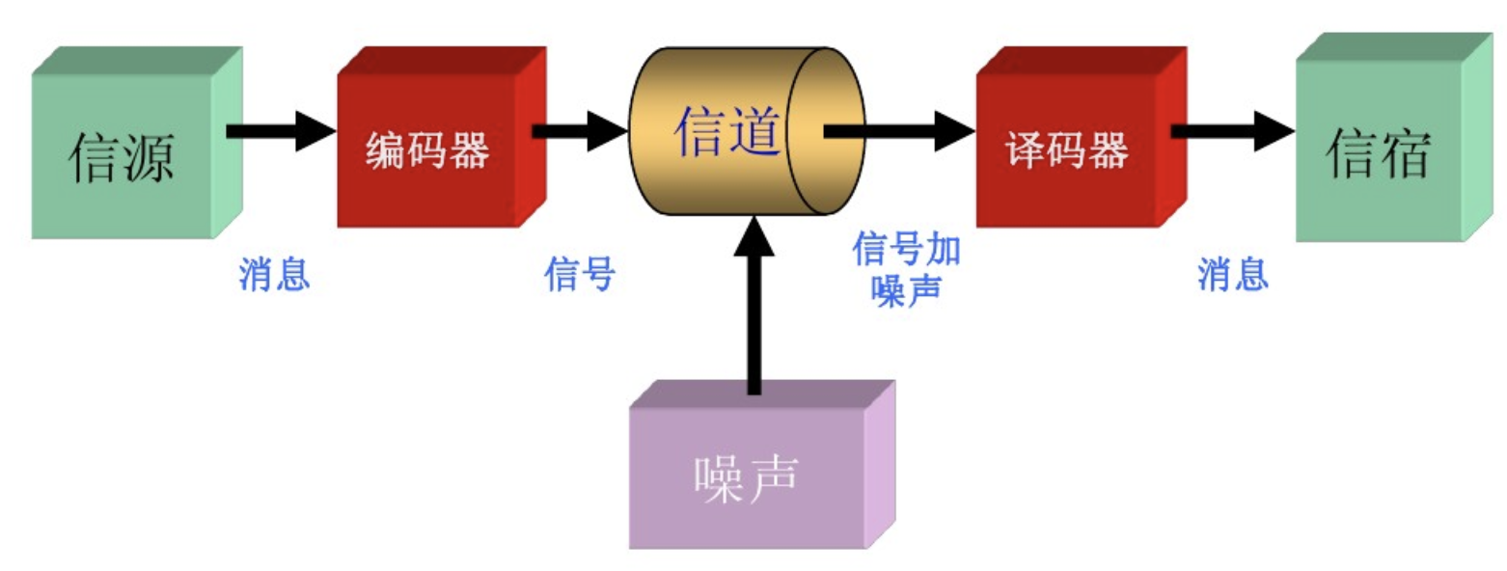
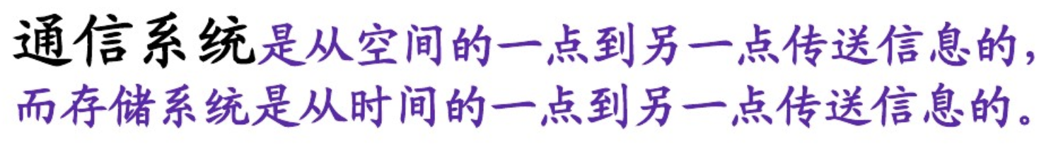
2 通信系统模型

Slide 22
通信系统模型进一步细分
信源
信源
编码器
信道
编码器
调制器
等效信源
信道编码器
信
道
干扰源
信宿
信源
译码器
信道
译码器
解调器
等效信宿
信道译码器
等效信道

Slide 23
通信系统模型
信源
信宿
干扰
源
信源编码器
信源译码器
调
解
信道编码器
制
信道
调
信道译码器
器
器
编码信道
  信源：产生消息和消息序列的来源。
  消息可以是离散的，也可以是连续的，通常信源的消息序列是随机发生的，因此要用随机变量来描述。

Slide 24
  编码器：把消息变换成适合于信道传输的信号。
  信源编码器：将信源的输出进行适当的变换，以提高信息传输的有效性。
  信道编码器：对信源编码器的输出进行变换，用增加多余度的方法提高信道的抗干扰能力，以提高信息传输的可靠性。
信源
信宿
干扰
源
信源编码器
信源译码器
调
解
信道编码器
制
信道
调
信道译码器
器
器
编码信道

Slide 25
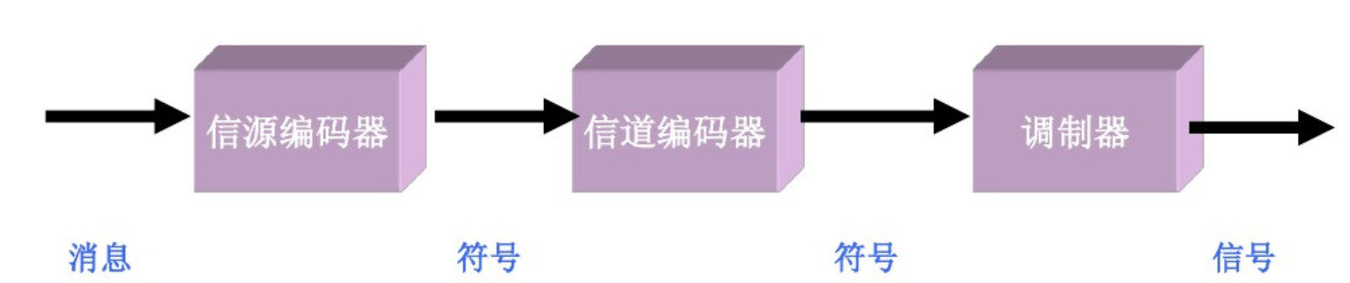
编码器的组成

Slide 26
  调制器：将信道编码器输出的数字序列变换为振幅、频率或相位受到调制控制的形式，以适合在信道中进行较长距离的传输。
  信道：信号由发送端传输到接收端的媒介。
  典型的传输信道有明线、电缆、高频无线信道、微波通道和光纤通道等；典型的存储媒介有磁芯、磁鼓、磁盘、磁带等。
信源
信宿
干扰
源
信源编码器
信源译码器
调
解
信道编码器
制
信道
调
信道译码器
器
器
编码信道

Slide 27
  干扰源：对传输信道或存储媒介构成干扰的来源的总称。干扰和噪声往往具有随机性，所以信道的特征也可以用概率空间来描述；而噪声源的统计特性又是划分信道的依据。
  干扰可以分为两类：1）加性干扰，它是由外界原因产生的随机干扰，它与信道中传送的信号的统计特性无关，因而信道的输出是输入和干扰的叠加；2）乘性干扰：信道的输出信号可看成输入信号和一个时变参量相乘的结果。
信源
信宿
干扰
源
信源编码器
信源译码器
调
解
信道编码器
制
信道
调
信道译码器
器
器
编码信道

Slide 28
  解调器：从载波中提取信号，是调制的逆过程
  信道译码器：利用信道编码时所提供的多余度，检查或纠正数字序列中的错误。
  信源译码器：把经过信道译码器核对过的信息序列转换成适合接收者接收的信息形式。
  信宿：消息传送的对象 （人或机器 ）。
信源
信宿
干扰
源
信源编码器
信源译码器
调
解
信道编码器
制
信道
调
信道译码器
器
器
编码信道

Slide 29
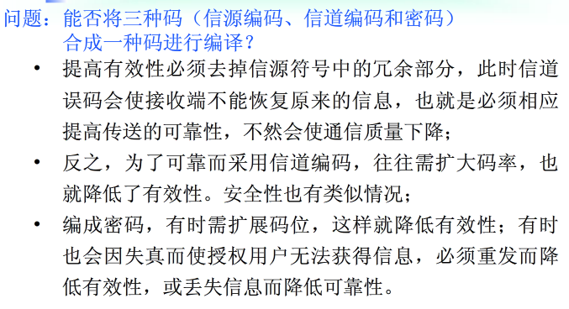

Slide 30
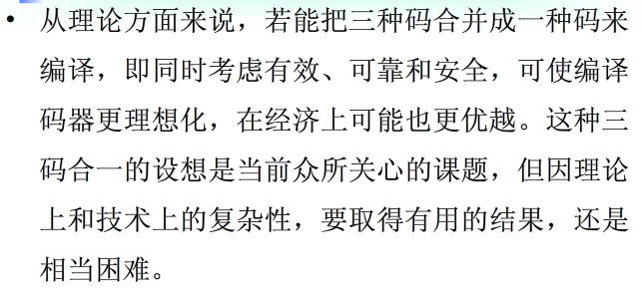

Slide 31

小 结
  在通信系统中形式上传输的是消息，但实质上传输的是信息。消息只是表达信息的工具、载荷信息的客体。显然，在通信中被利用的(亦即携带信息的)实际客体是不重要的，而重要的是信息。
  通信的结果是消除或部分消除不确定性从而获得信息。

Slide 32
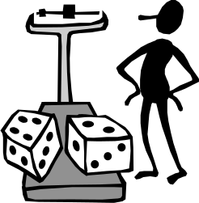
3 信息的测度
  信息的测度：信息量与不确定性消除的程度有关。
  某一事物状态的不确定性的大小，与该事物可能出现的不同状态数目以及各状态出现的概率大小有关。既然不确定性的大小能够度量，所以信息是可以测度的。
  与信息测度相关的几个概念：
  样本空间、概率空间 、先验概率 、自信息 、后验概率 、互信息
例如从布袋中取球。

Slide 33
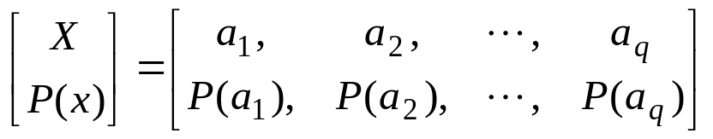
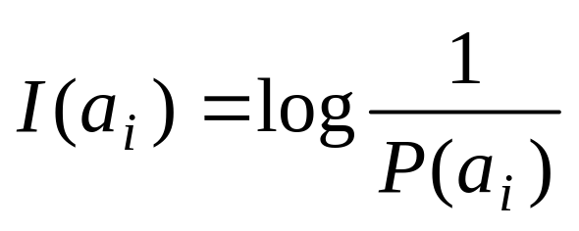
相关术语
  样本空间：所有可能选择的消息的集合（某事物所有可能出现的状态 ）
  概率空间：一个样本空间和它的概率测度
  可用[X，P]来表示
  先验概率：选择符号 a_{i} 作为消息的概率----P(a_{i})
  自信息：a_{i} 本身携带的信息量
描述a_{i}出现的先验不确定性。

Slide 34
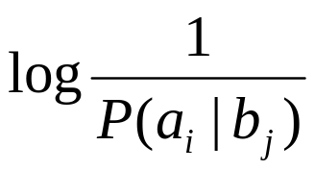
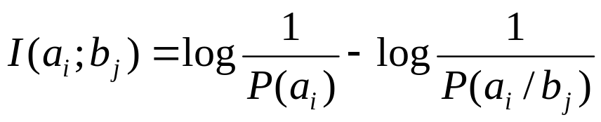
存在信道干扰。
  后验概率：接收端收到消息(符号) b_{j} 后而发送端发的是 a_{i} 的概率 P(a_{i}/b_{j})
  互信息：收信者获得的信息量-----先验的不确定性减去尚存在的不确定性
接收端收到b_{j}，发送端是否发送的是a_{i}尚存在的不确定性为：
所以，接收端收到b_{j}，已经消除的不确定性为：
先验的不确定性 - 尚存在的不确定性
考虑若没有信道干扰呢？

Slide 35
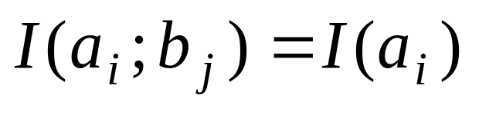
  如果信道没有干扰，信道的统计特性使 a_{i} 以概率“1”传送到接收端。
  这时，收信者接到消息尚存在的不确定性就等于零，即P(a_{i}/b_{j})＝1，log（1/ P(a_{i}/b_{j}))＝0，不确定性全部消除。由此得互信息：
  有关自信息和互信息的概念即为香农关于信息的定义和度量，通常也称为概率信息

Slide 36
第一章 绪论
本章内容：
信息的概念
数字通信系统模型
信息论与编码理论研究的主要内容及意义

Slide 37
1.3 信息论研究的对象,目的,内容
一、 研究对象
  前面介绍的统一的通信系统模型。人们通过系统中消息的传输和处理来研究信息传输和处理的共同规律。
二、研究目的
  找到信息传输过程的共同规律，提高信息传输的可靠性、有效性、保密性和认证性，以达到信息传输系统的最优化。

Slide 38
  可靠性 使信源发出的消息经过信道传输以后，尽可能准确地、不失真地再现于接收端。
  有效性 经济性好，即用尽可能短的时间和尽可能少的设备来传送—定数量的信息。
  保密性 隐蔽和保护通信系统中传送的消息，使它只能被授权接收者获取，而不能被未授权者接收和理解。
  认证性 接收者能正确判断所接收的消息的正确性，验证消息的完整性，而不是伪造的和被窜改的。
  有效性、可靠性、保密性和认证性四者构成现代通信系统对信息传输的全面要求。

Slide 39
三、 研究内容
  对信息论的研究内容一般有以下三种理解。
  狭义信息论（经典信息论）：主要研究信息的测度、信道容量以及信源和信道编码理论等问题。这部分内容是信息论的基础理论，又称为香农信息论。
  一般信息论（通信理论）：主要是研究信息传输和处理问题，除了香农理论外，还包括噪声理论、信号滤波和预测、统计检测和估计理论、调制理论以及信息处理理论等。
  广义信息论：广义信息论不仅包括上述两方面的内容，而且包括所有与信息有关的领域，如模式识别、计算机翻译、心理学、遗传学、语言学等等。

Slide 40
  信息论是一门应用概率论、随机过程、数理统计和近代代数的方法，来研究广义的信息传输、提取和处理系统中一般规律的学科。
  它的主要目的是提高信息系统的可靠性、有效性、保密性和认证性，以便达到系统最优化；
  它的主要内容(或分支)包括香农理论、编码理论、维纳理论、检测和估计理论、信号设计和处理理论、调制理论、随机噪声理论和密码学理论等。
  本课程讨论香农信息理论

Slide 41
狭义信息论体系结构
Shannon信息论
压缩理论
传输理论
无失真编码
有失真编码
信道编码定理
网络信息理论
等长编码
定理
Shannon
1948
McMillan
1953
变长编码
定理
Shannon
1948
McMillan
1956
率失真理论
Shannon
Gallager
Berger
纠错码
编码调制理论
网络最佳码
压缩编码
JPEG
MPEG
Huffman码(1952)、Fano码
算术码(1976,1982)
LZ码(1977,1978)

Slide 42
1.4 信息论发展简史与现状
电磁理论和电子学理论对通信理论技术发展起重要的促进作用
  1820－1830年，法拉第发现电磁感应
  莫尔斯1832－1835建立电报系统。1876年Bell发明电话
  1864麦克斯韦预言电磁波存在，1888年赫兹验证该理论
  1895年马可尼发明了无线电通信
  微波电子管导致微波通信系统，微波雷达系统
  激光技术使通信进入光通信时代
  量子力学使通信进入量子通信领域

Slide 43
信息论发展简史
1832年莫尔斯电码对shannon编码理论的启发
1885年凯尔文研究了一条电缆的极限传信速率
1922年卡逊对调幅信号的频谱结构进行研究
1924年奈奎斯特证明了信号传输速率和带宽成正比
1928年Hartley提出信息量定义为可能消息量的对数
1939年Dudley发明声码器
1940维纳将随机过程和数理统计引入通信与控制系统

Slide 44
信息论发展简史
  1948年shannon信息论奠基
  1952年Fano证明了Fano不等式，给出了shannon信道编码逆定理的证明
  1957，Wolfowitz，1961 Fano，1968Gallager给出信道编码定理的简介证明并描述了码率，码长和错误概率的关系，1972年Arimoto和Blahut发明了信道容量的迭代算法
  1956McMillan证明了Kraft不等式。1952年Fano码，Huffman码。1976 Rissanen算术编码，1977，78 Ziv和Lempel的LZ算法

Slide 45
信息论发展简史
  1950年汉明码，1960年卷积码的概率译码，Viterbi译码，1982年Ungerboeck编码调制技术，1993年Turbo编译码技术，1999年LDPC编码技术。
  1959年，Shannon提出率失真函数和率失真信源编码定理
  1961年，Shannon的“双路通信信道”开拓了网络信息论的研究，目前是非常活跃的研究领域。

Slide 46
二、现状
在香农理论基础上给出的最佳噪声通信系统模型近年来正在成为现实；
在噪声中信号过滤与检测基础上发展起来的信号检测理论和抗干扰编码基础上发展起来的编码理论已成为现代信息论的两个重要分支；
此外，模糊信息处理、相对信息处理、主观信息处理、智能信息处理、自动化信息控制等大量崭新课题的研究也相继展开，使信息理论的面貌一新，并将大大促进信息科学的发展。

Slide 47
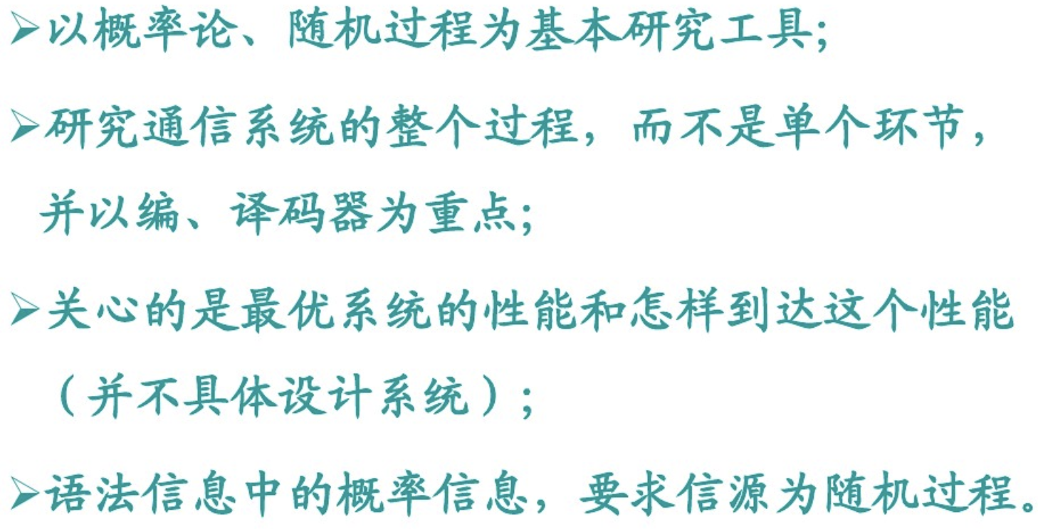
信息论的特点

Slide 48
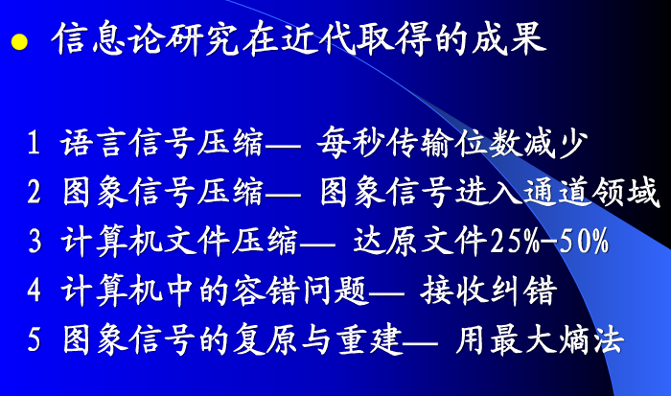

Slide 49
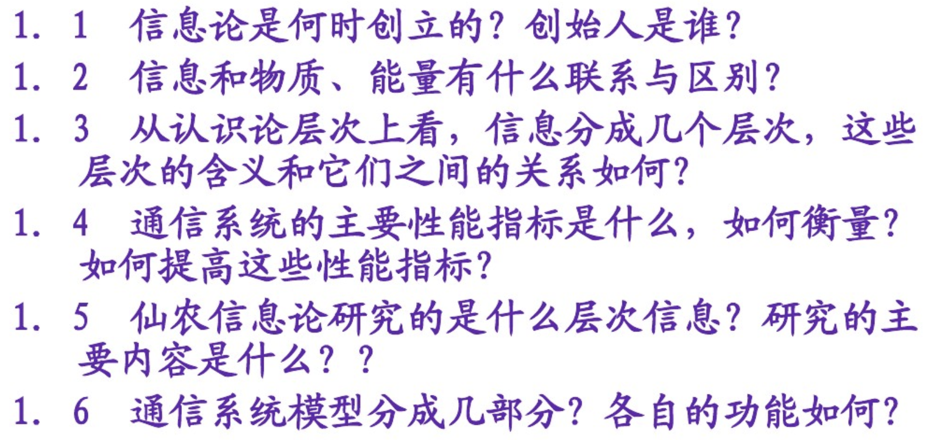
思考题

Slide 50
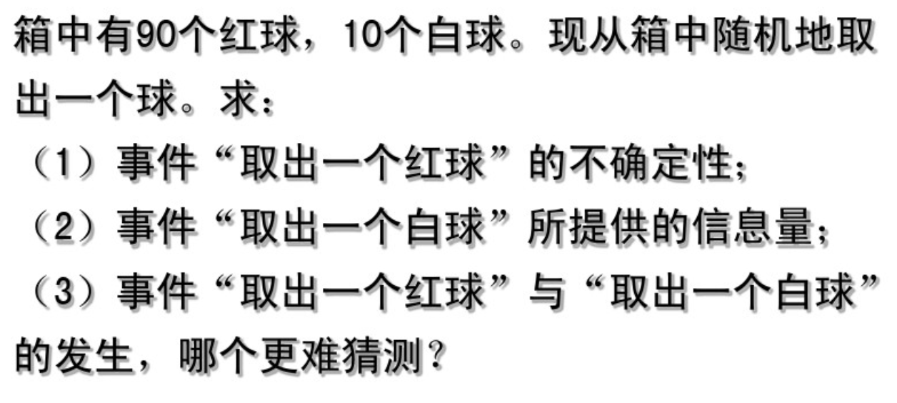
思考题

Slide 51
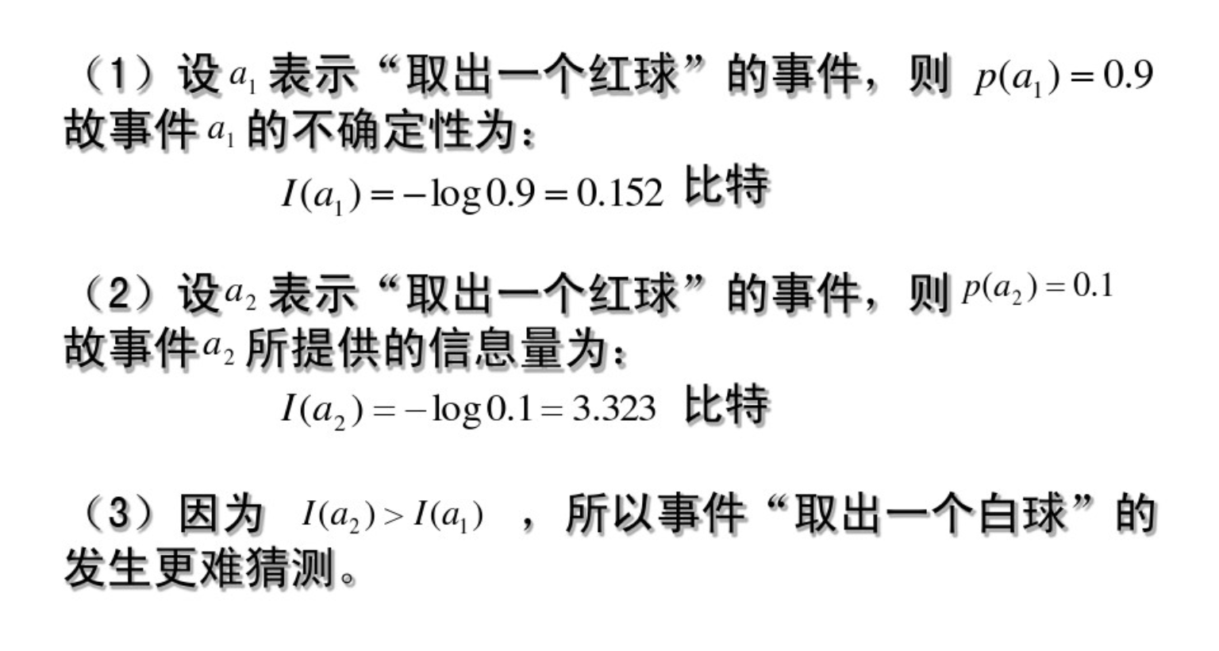

Slide 52

A
B
从A中取出红球
从B中取出红球
红白球各8个
红白蓝黑球各5个

Slide 53



如果实力相近
足球比赛
如果实力悬殊

